Slide 1
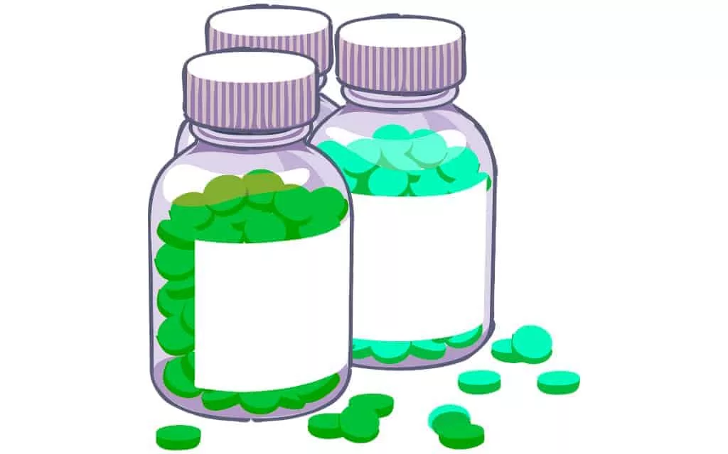
Художественно-эстетическое развитие. Лепка. «Витаминки для зверят»

Slide 2
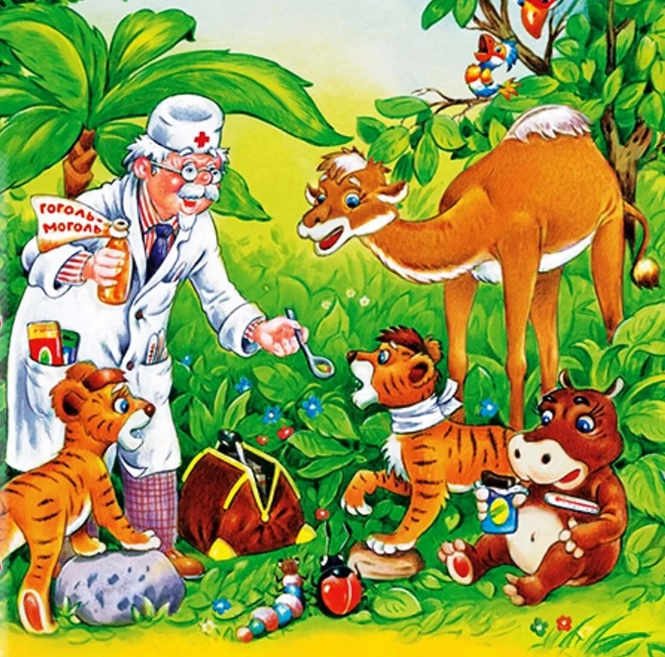
Доктор Айболит просит ему помочь, у него кончились витаминки, которые он раздает зверятам.

Slide 3
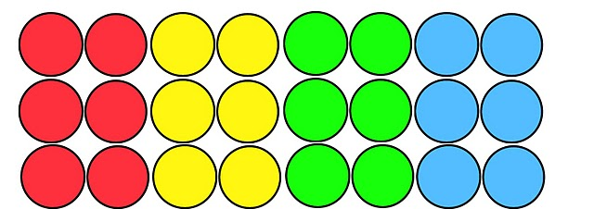
Давайте слепим витамины и разложим вот в эти чемоданчики. А лисичка передаст Айболиту. В чемоданчике нарисованы отделения для витаминов, они разного цвета. Какого цвета витамины мы будем лепить? Дети называют цвета, нарисованные на заготовке.

Slide 4
Поиграем
Наши руки могут хлопать - хлоп, хлоп. Наши руки могут шлепать - шлеп, шлеп. Руки можно вверх поднять, Ими можно покачать, Кулаками постучать, Крылышками помахать, Руки можно на пояс поставить И фонариками плясать заставить. Руки можно всем подать И большой кружок собрать.

Slide 5
Отщипываем от большого кома пластилина маленький, круговыми движениями скатываем в шар и сплющиваем. Получилась витаминка. Так делаю остальные витамины. (проговаривание и выполнение)

